Slide 1
Grosikowa Gazetka Wydanie Specjalne nr 1/2015
Szkoła Podstawowa nr 162
w Krakowie
kl. II f wych. Małgorzata Owsianka

Slide 2
GROSIKOWE GRY PLANSZOWE
Zapraszamy do obejrzenia wykonanych przez nas gier planszowych.
Uczniowie klasy II F

Slide 4
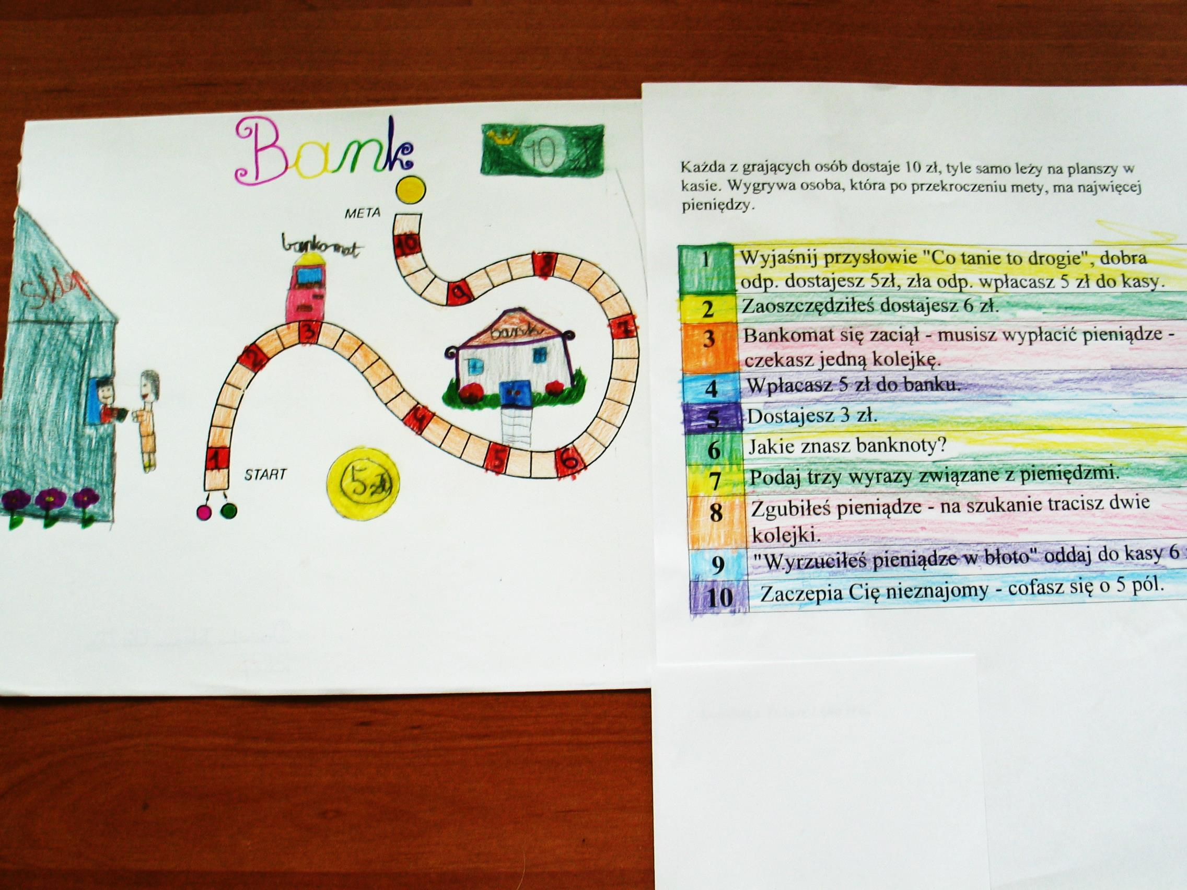

Slide 5
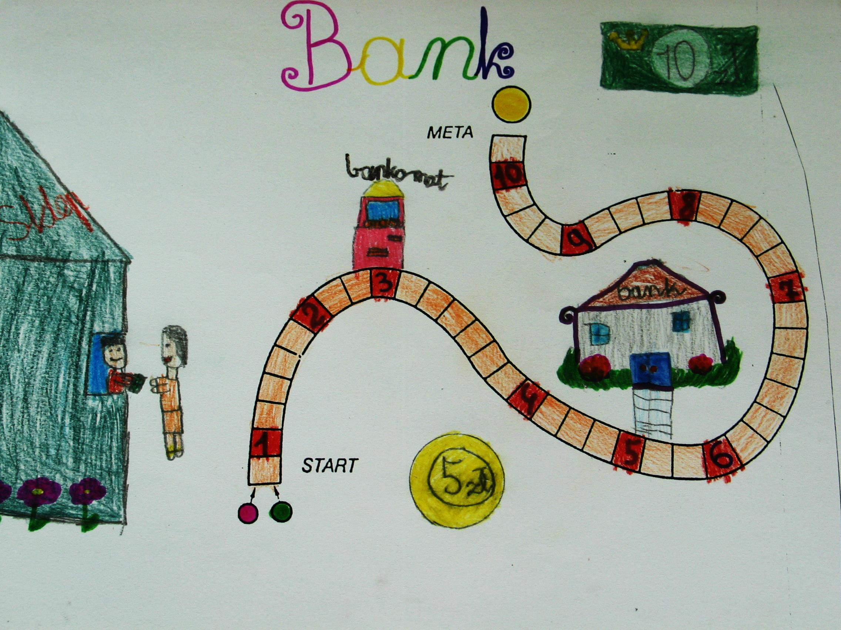

Slide 6
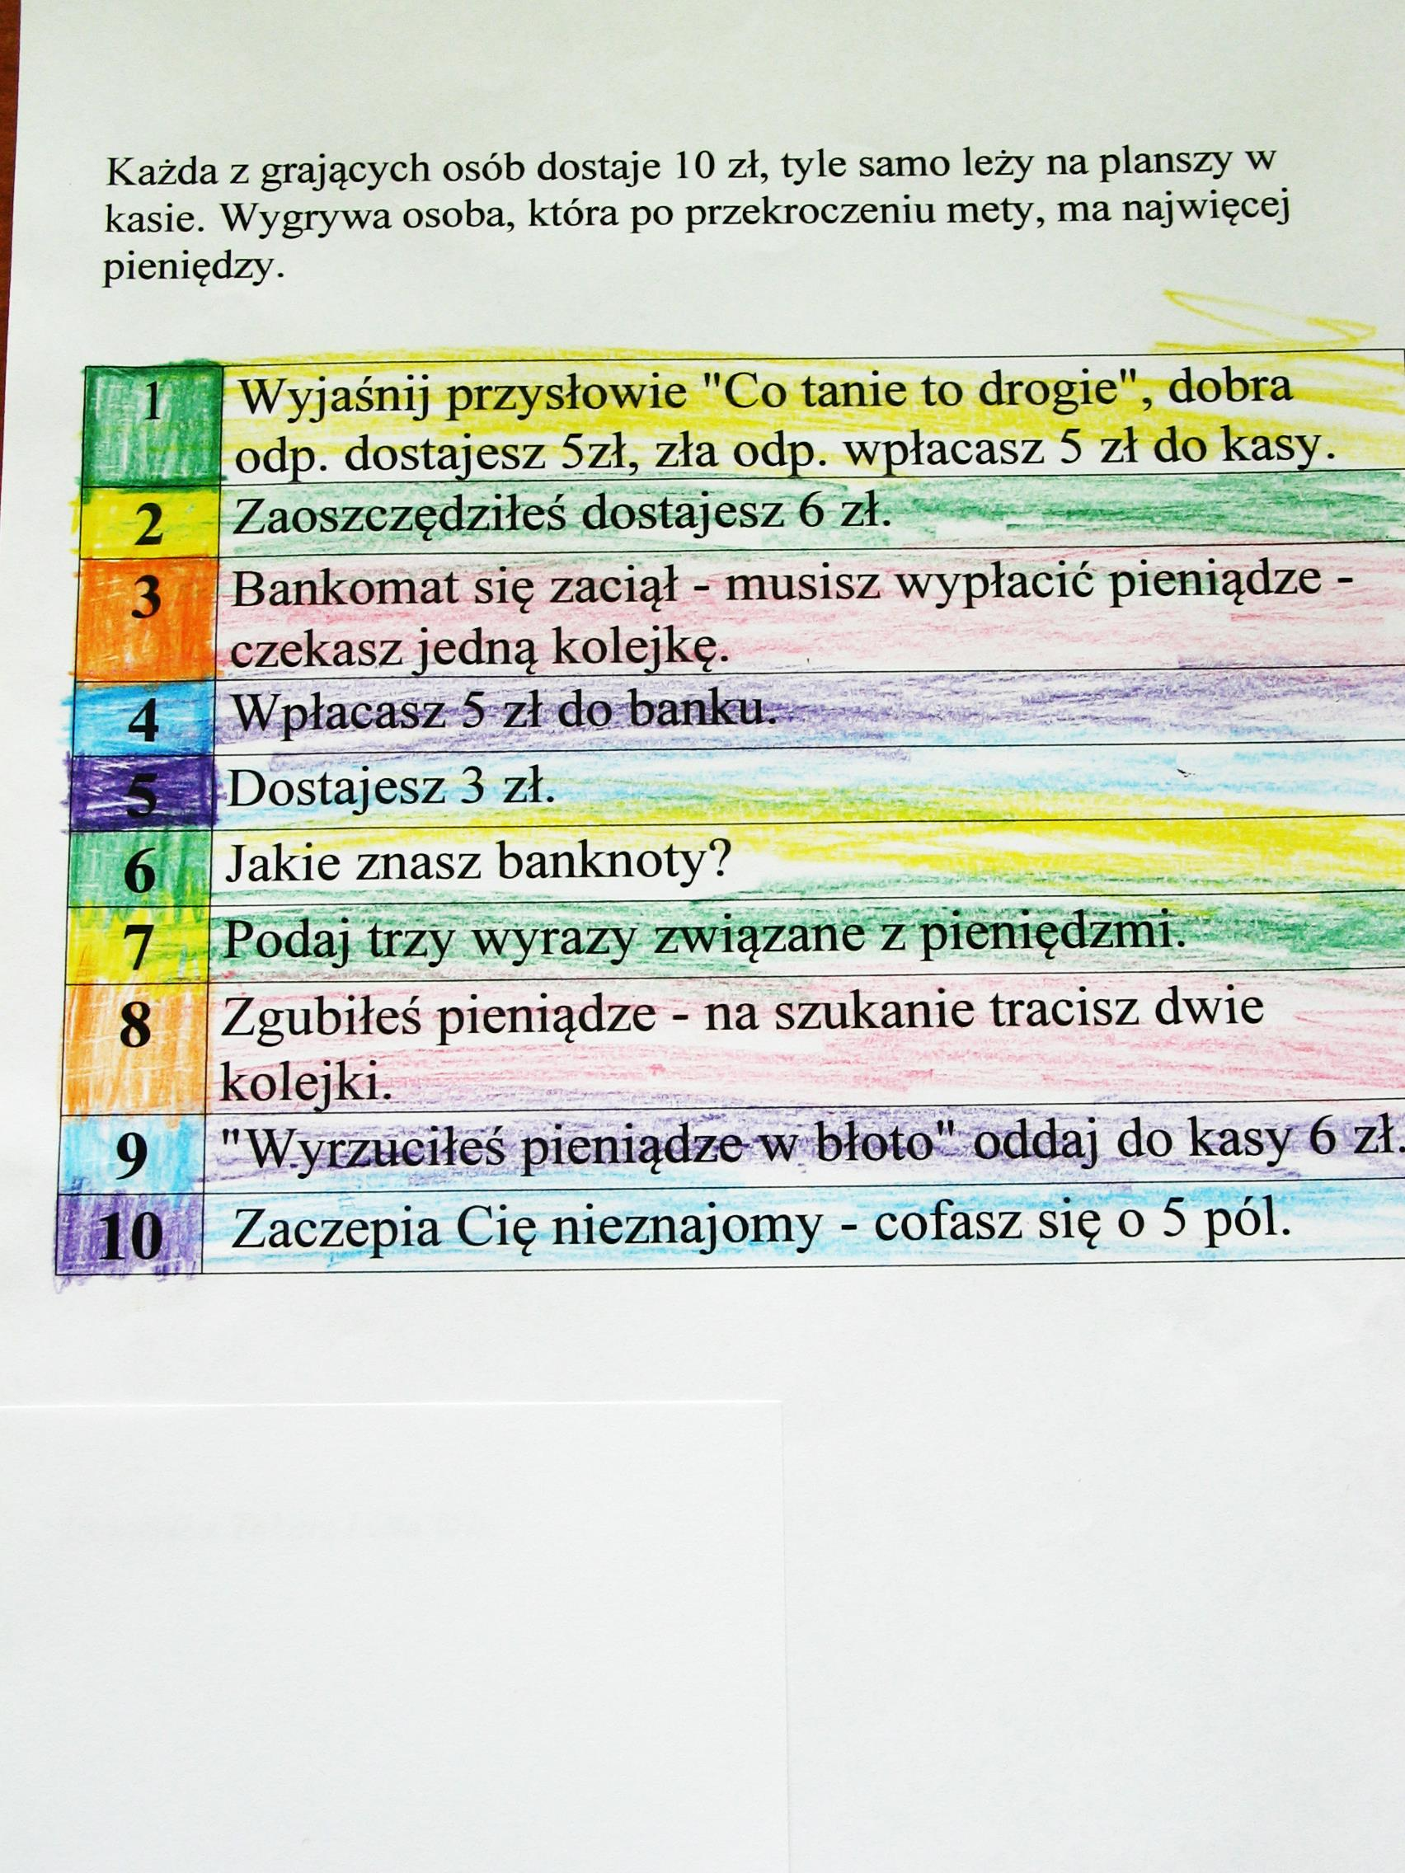

Slide 7
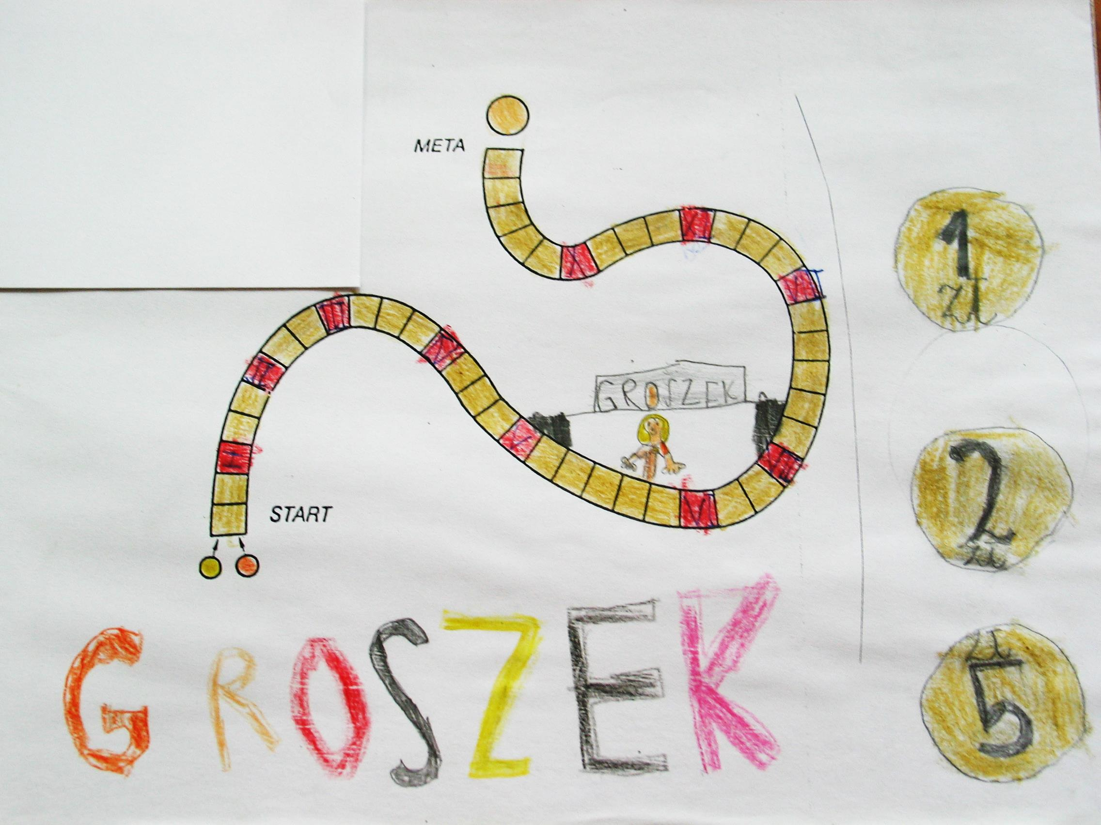

Slide 8
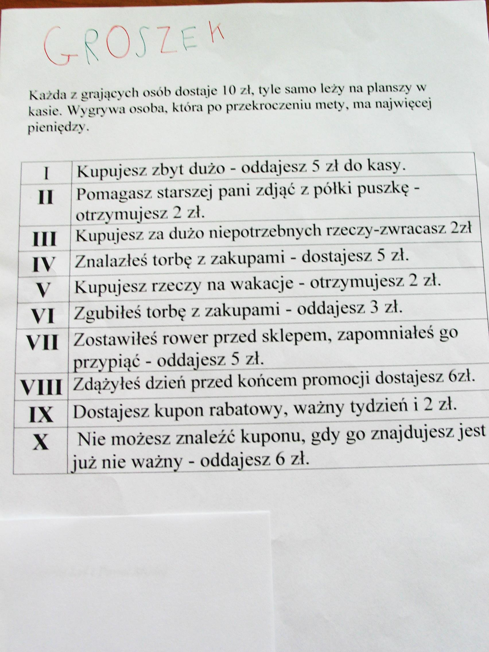

Slide 9
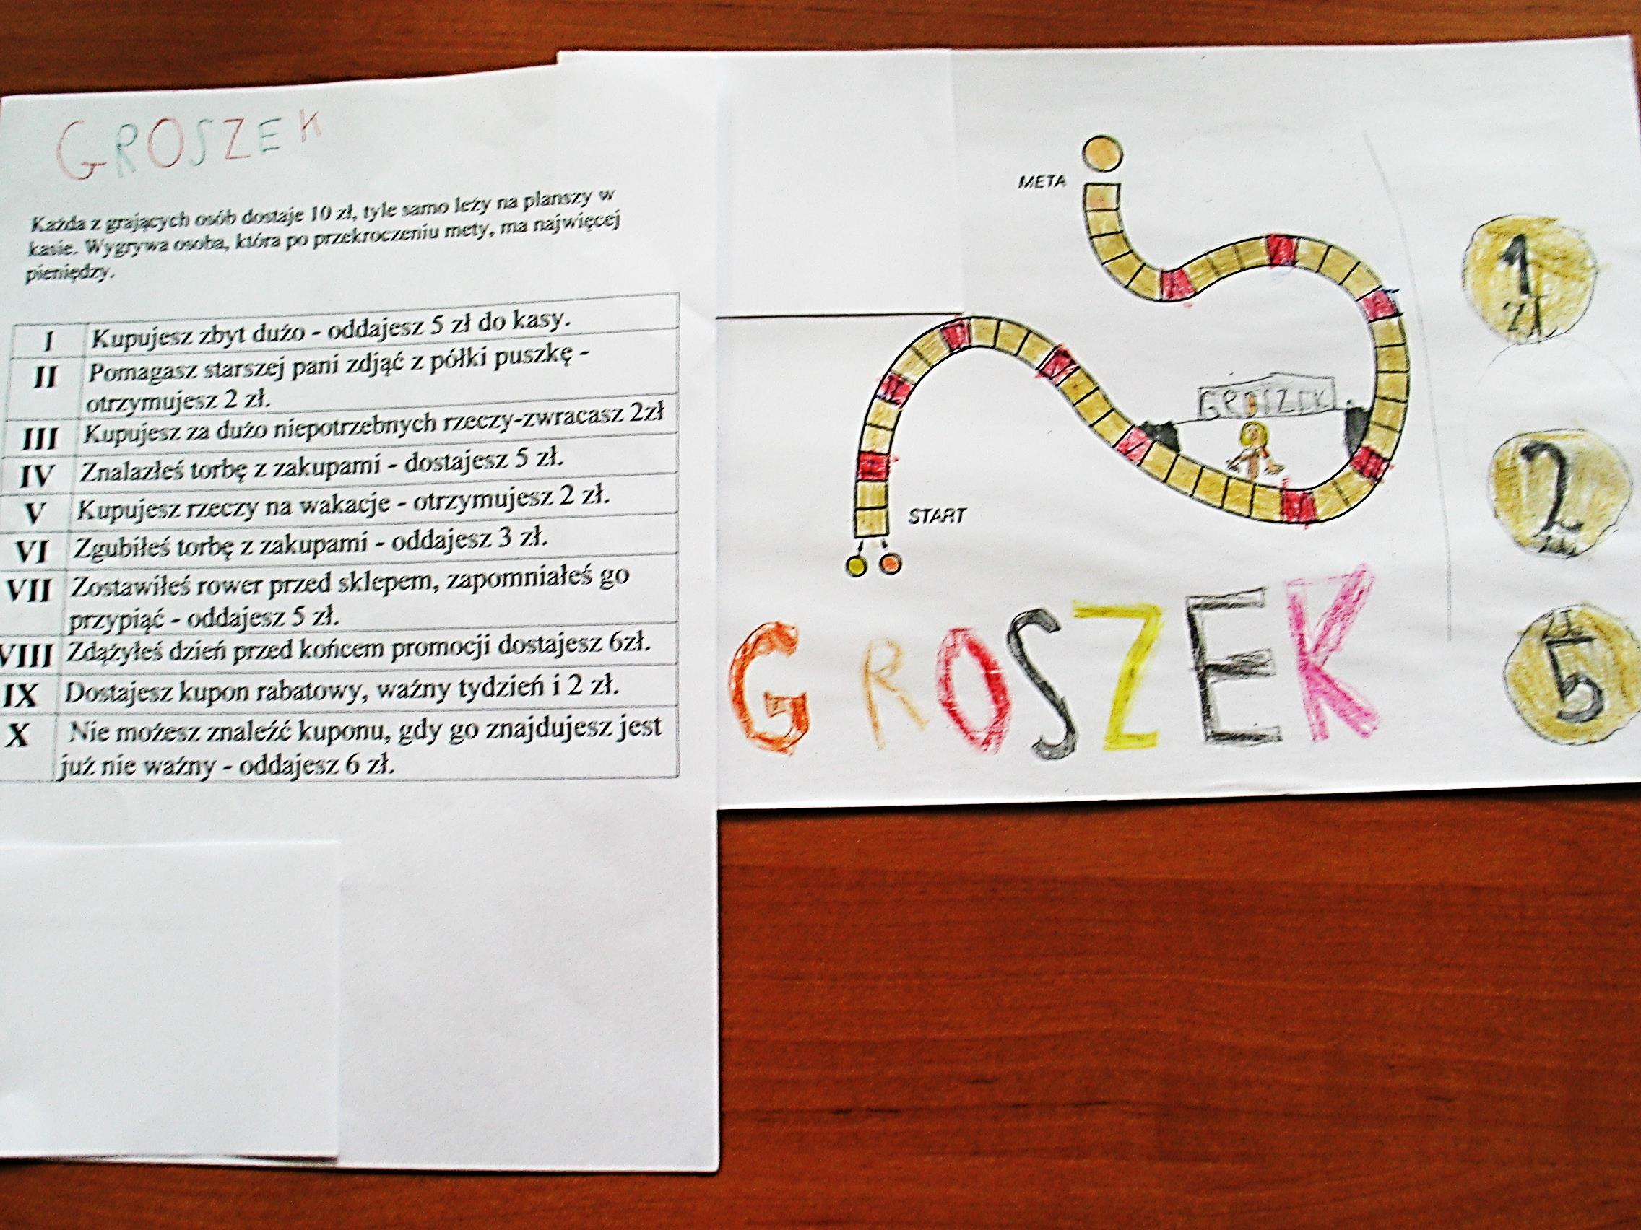

Slide 10
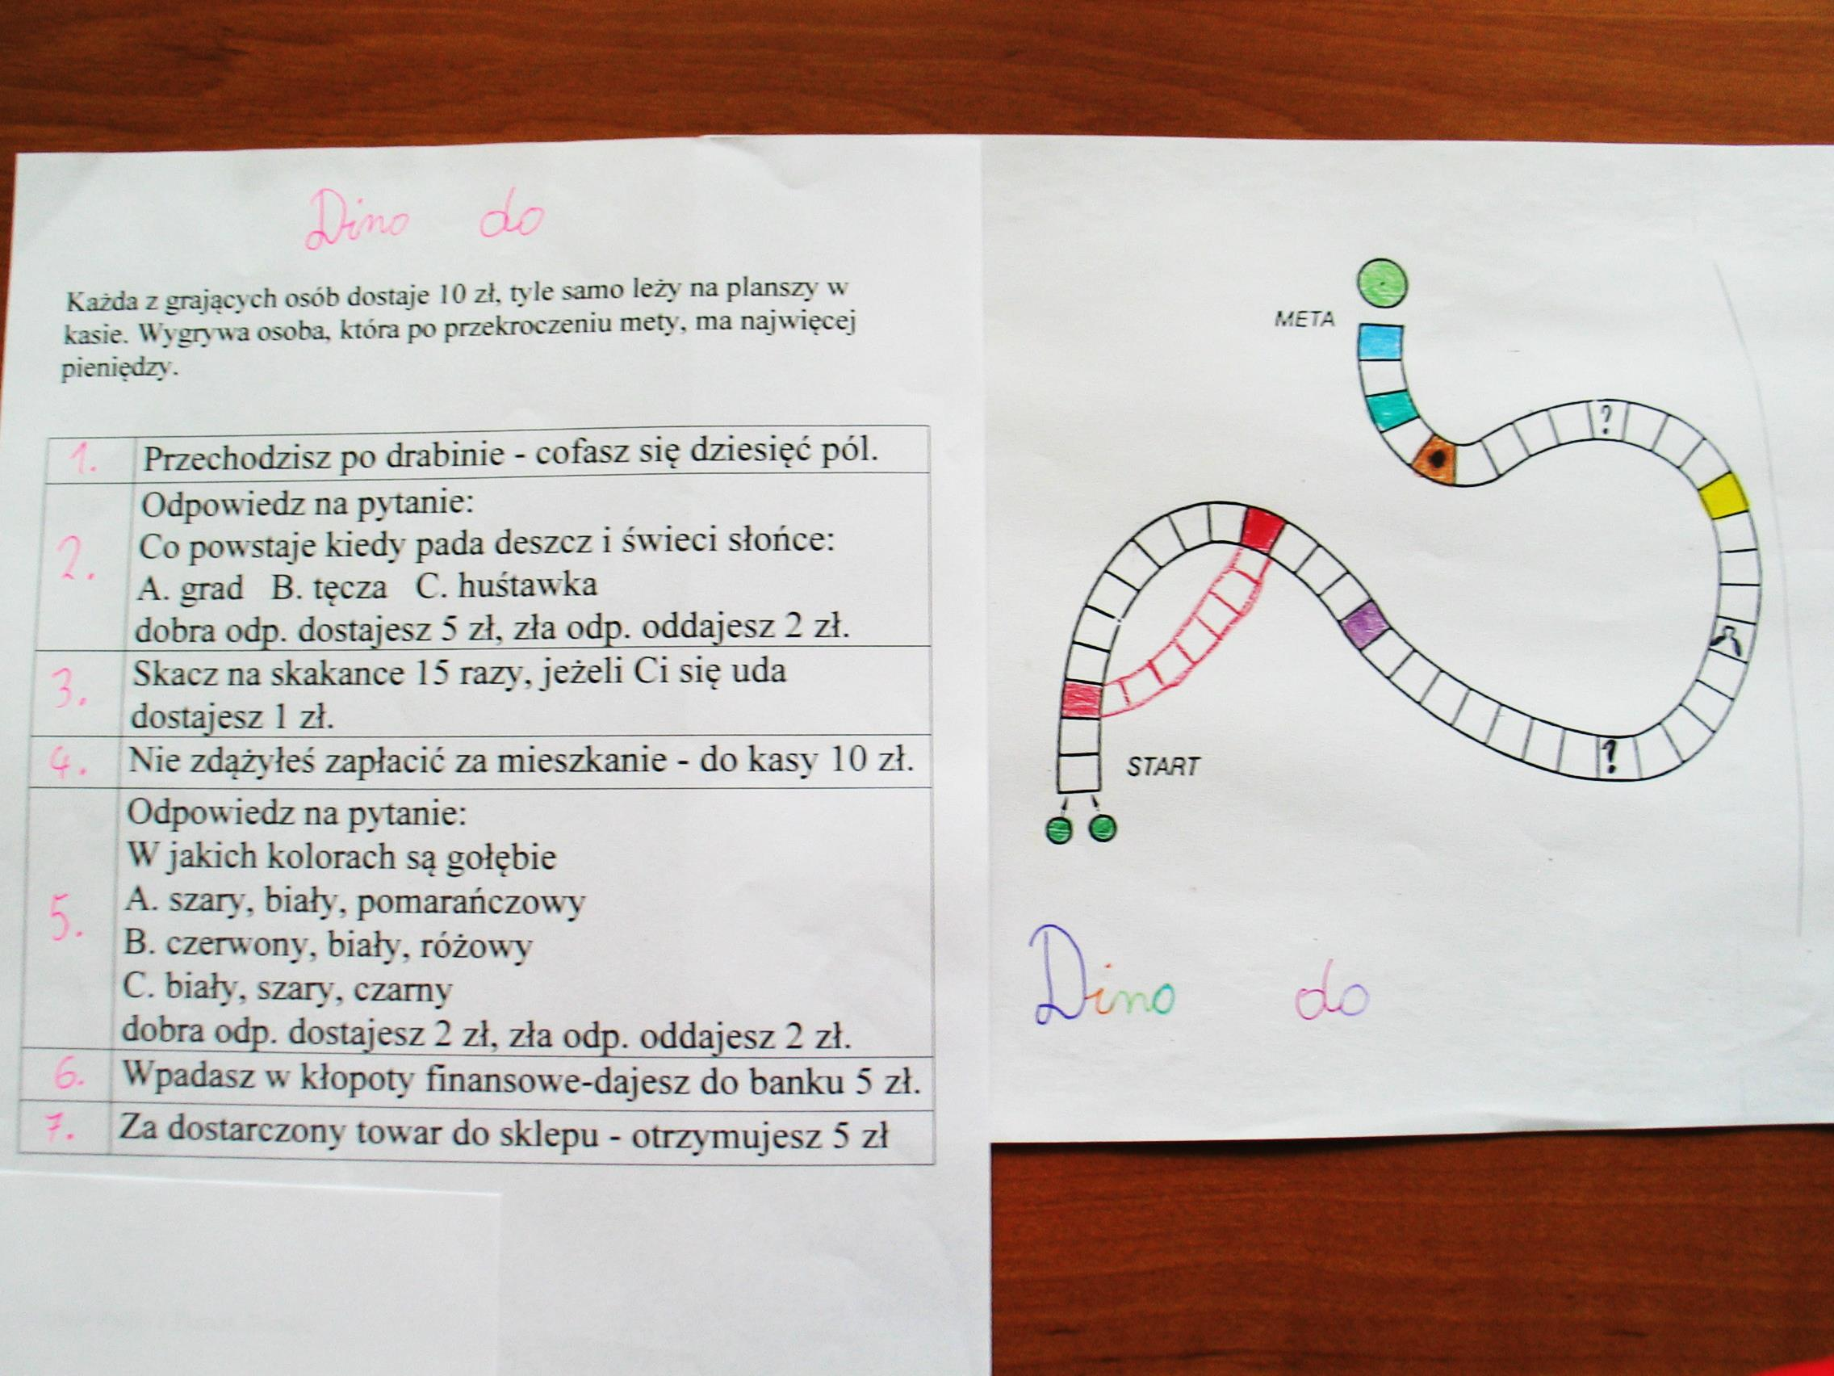

Slide 11
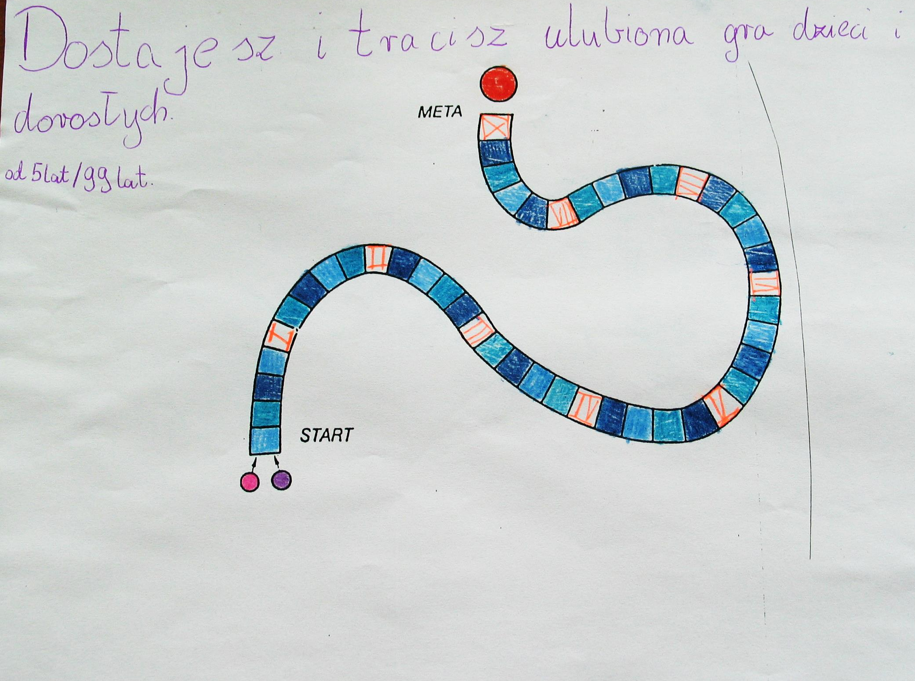

Slide 12
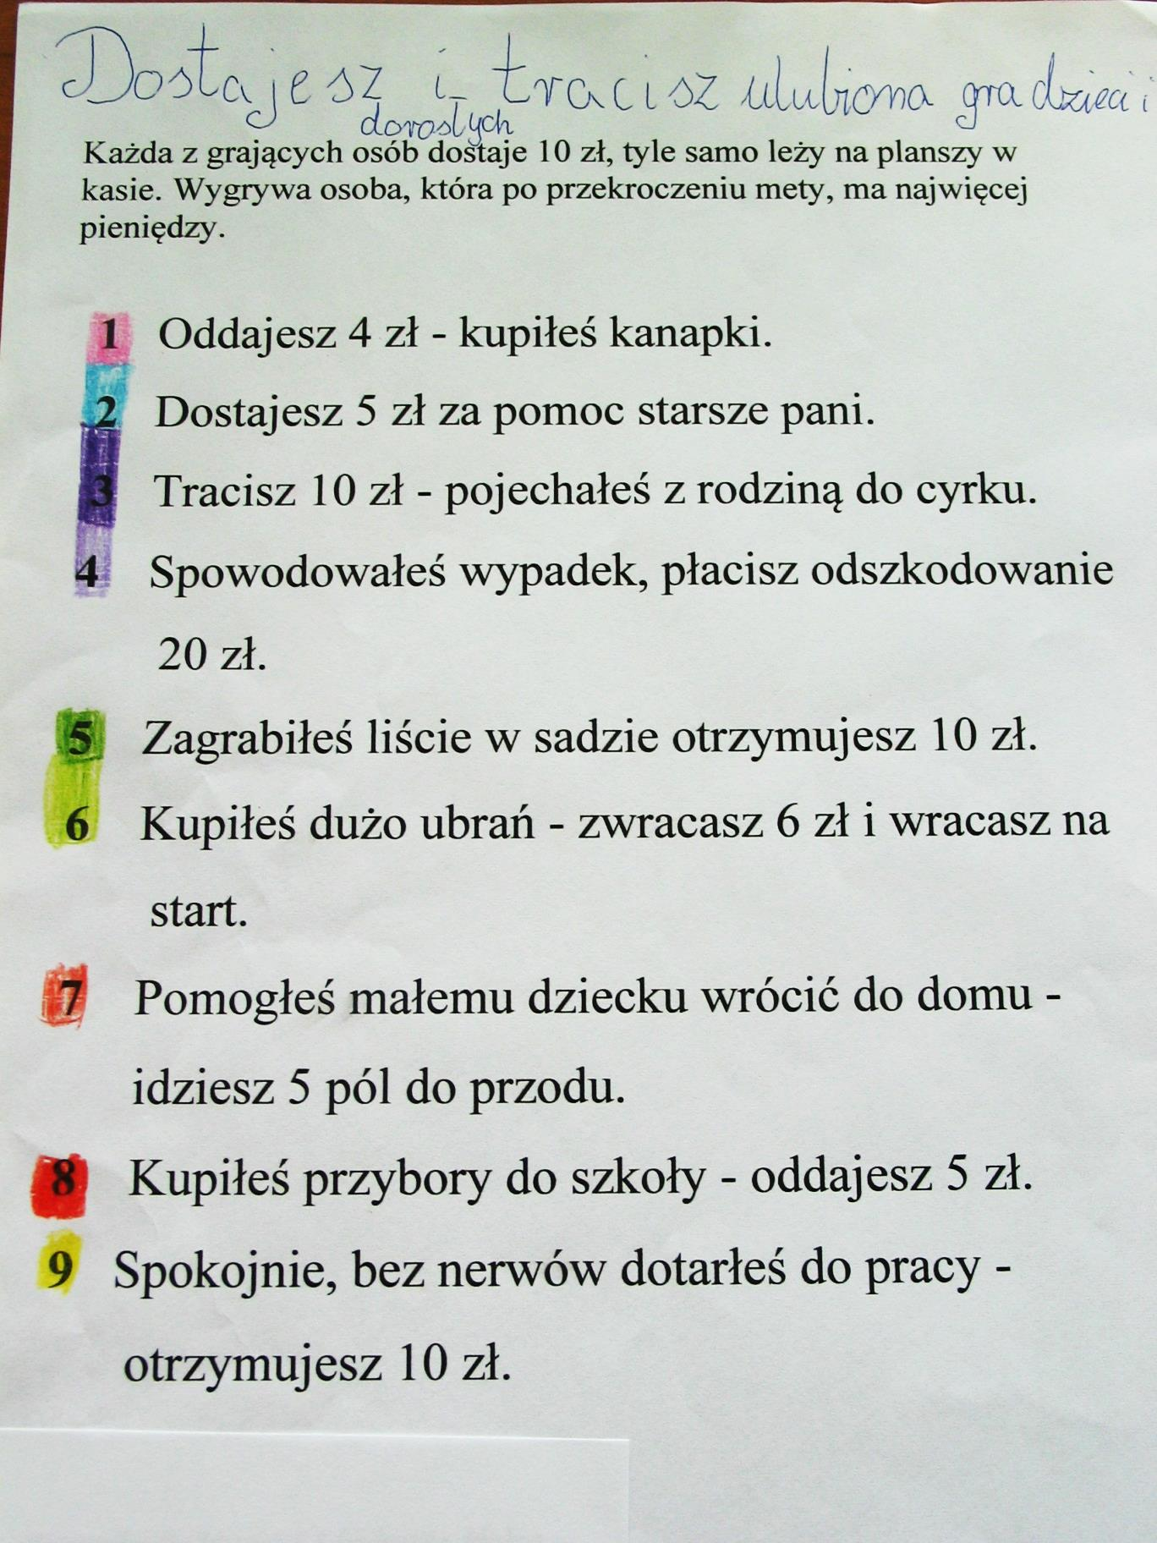

Slide 13
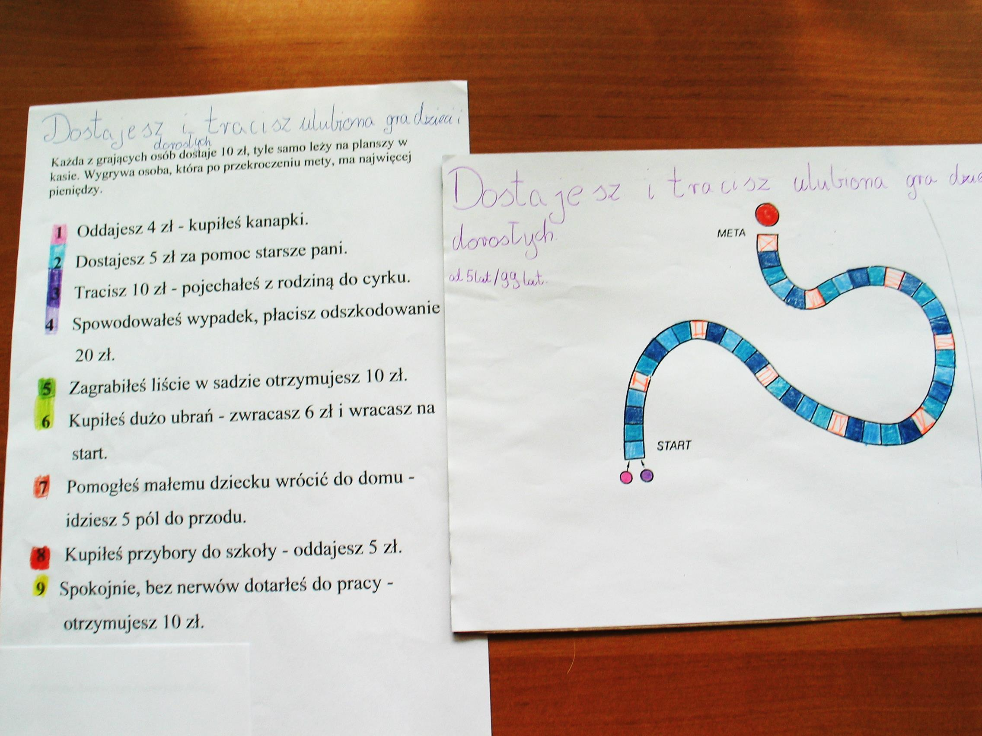

Slide 14
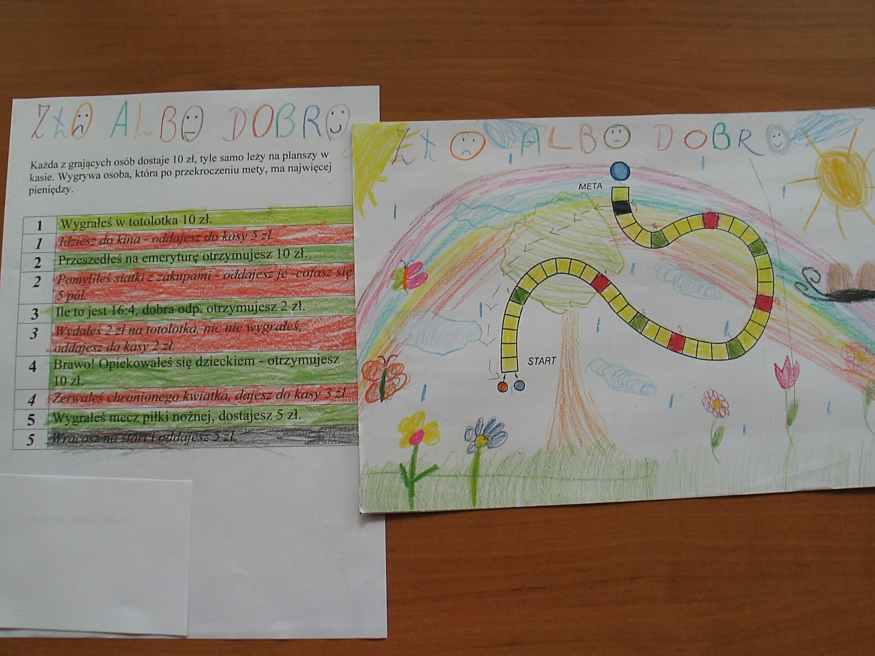

Slide 15
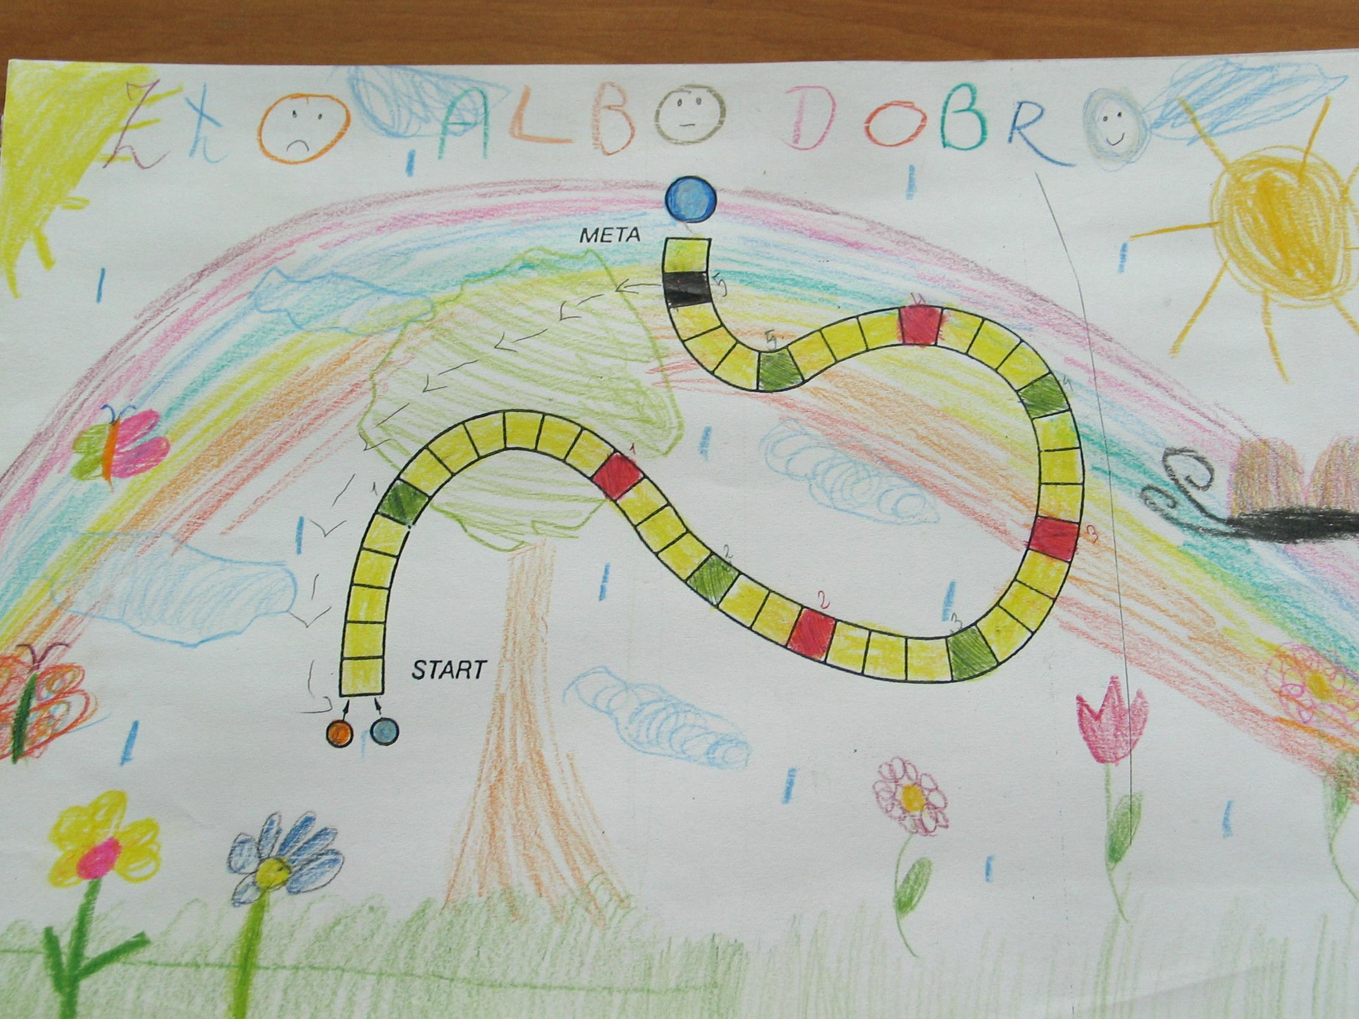

Slide 16
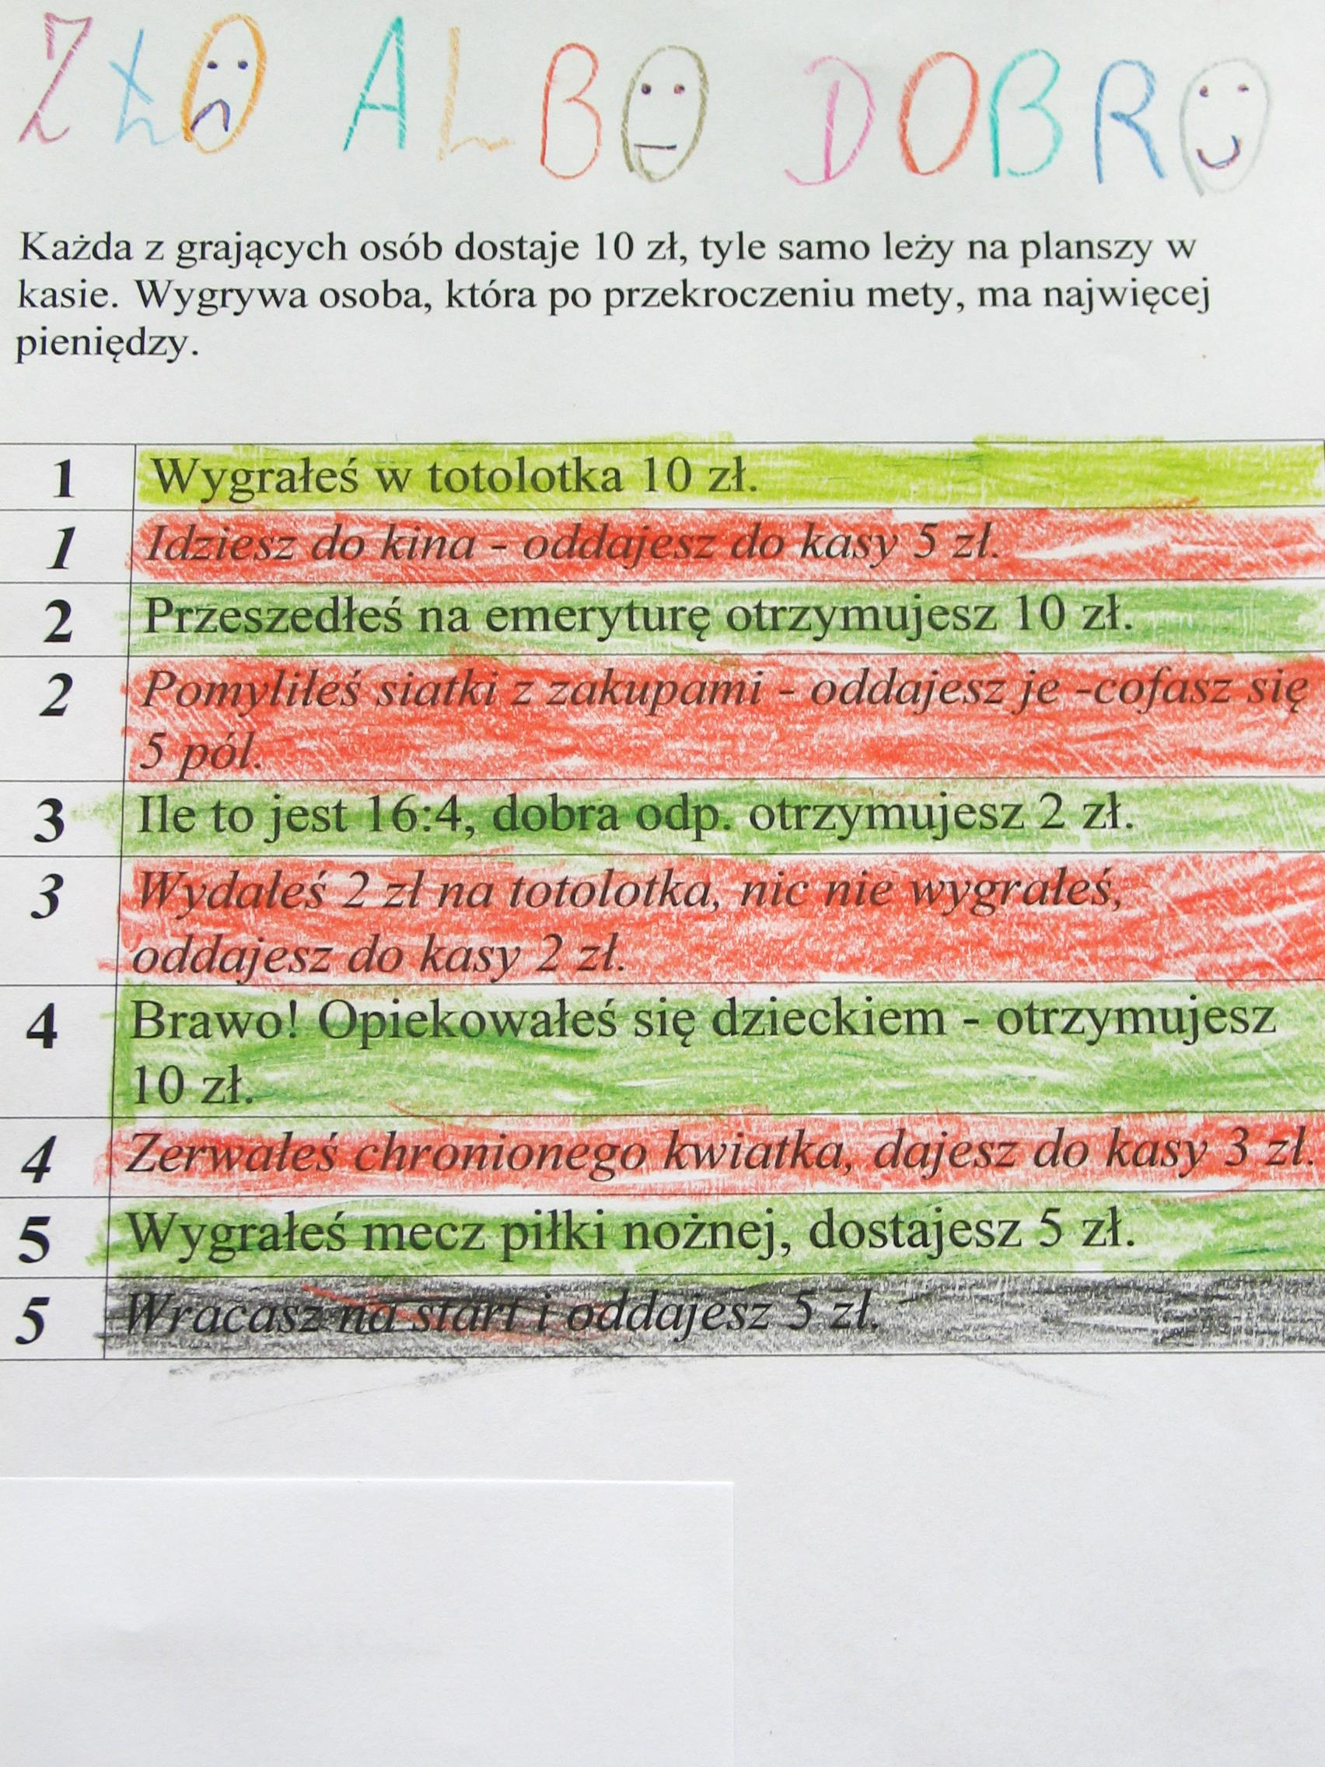

Slide 17
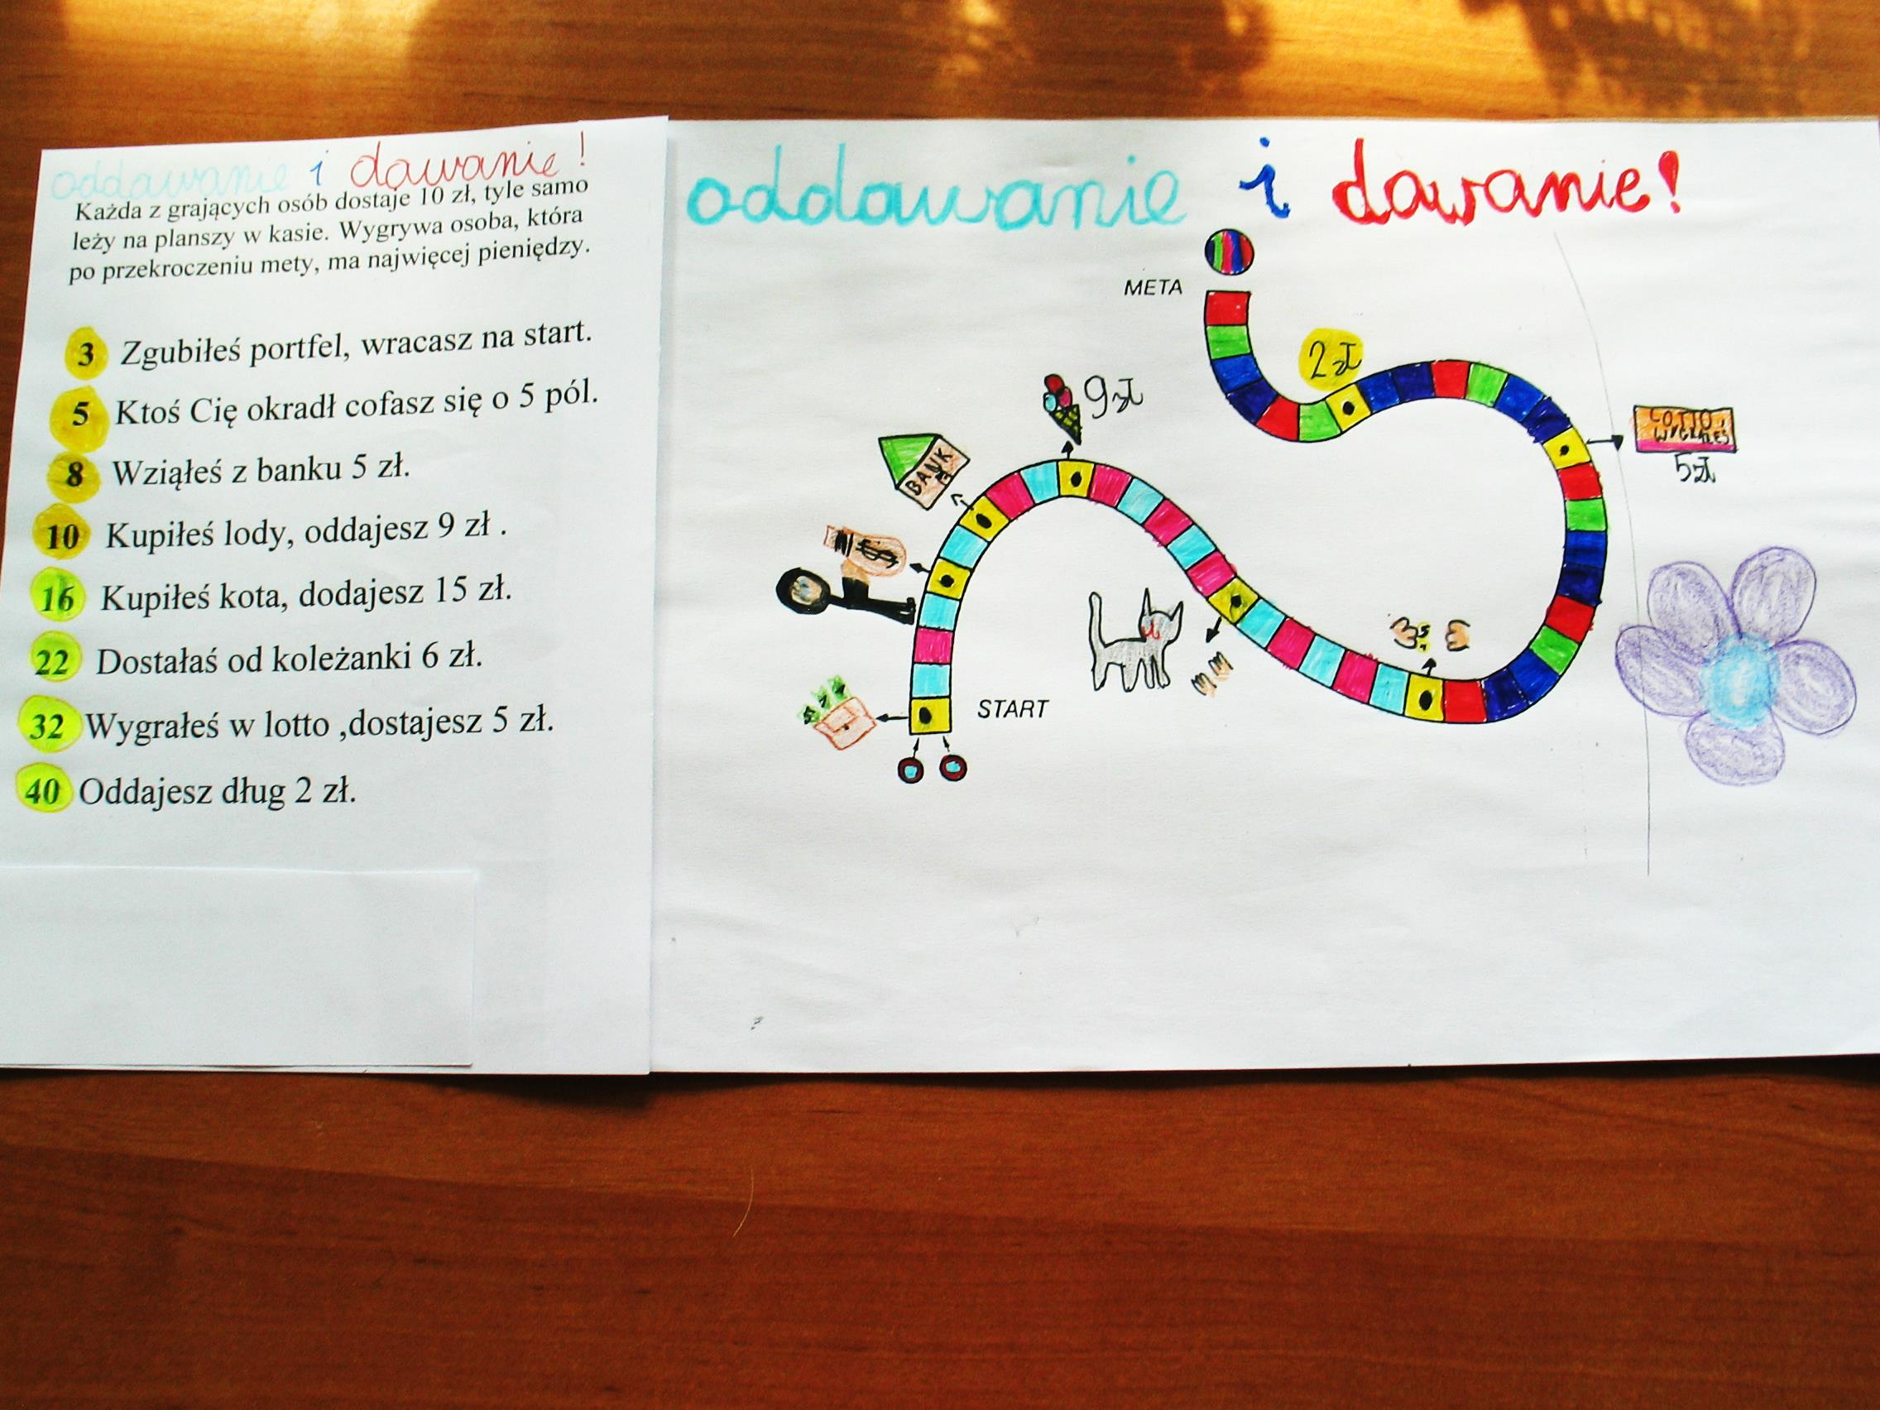

Slide 18
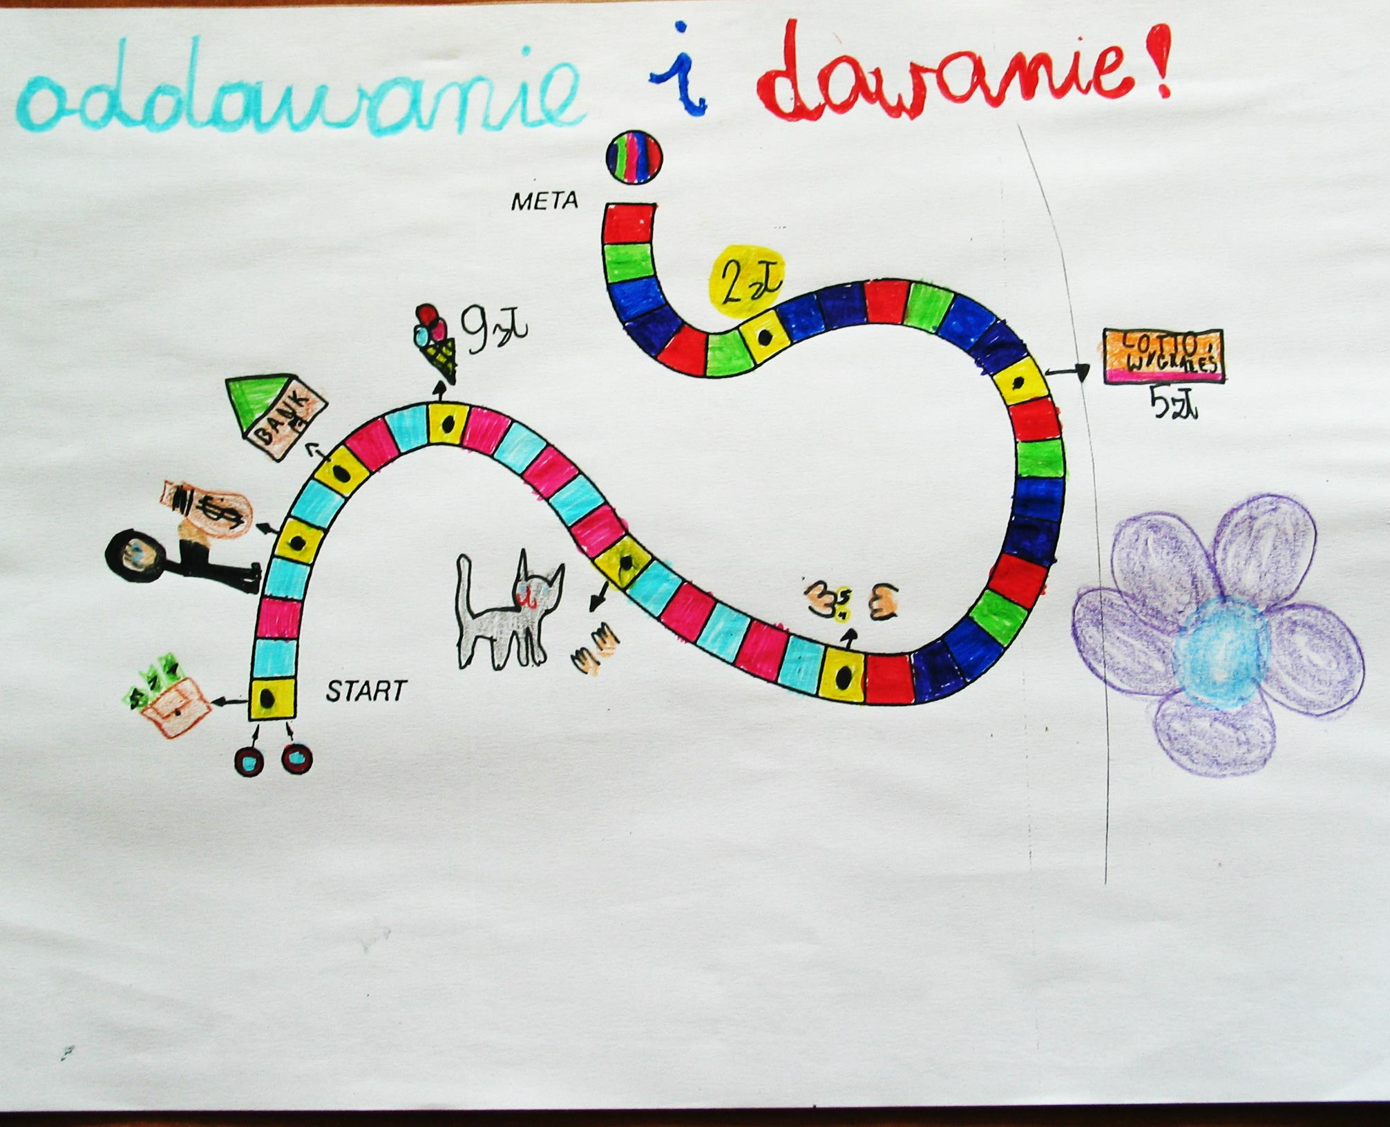

Slide 19
